Slide 1
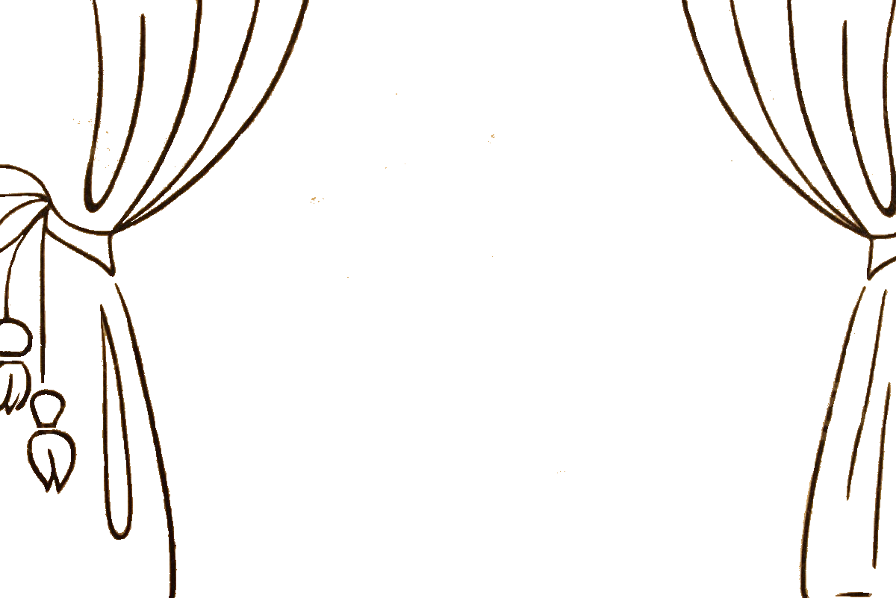
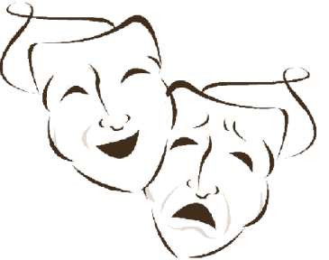
Муниципальное бюджетное учреждение дополнительного образования
«Центр дополнительного образования «Радуга» города Сочи
Методическая разработка
Кроссворд как контрольно-
измерительный материал
Автор: С.В. Даниленко

Slide 2
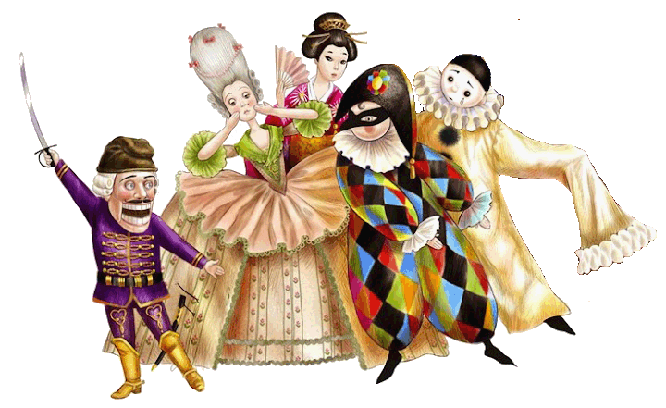
Введение.
Разгадывать кроссворды любят и взрослые и дети, считая их всего лишь забавой или способом убить время. Однако это далеко не так. Кроссворды могут стать формой обучения или формой аттестации и контроля, но дети будут больше воспринимать их не как учебу, а как игру.
Если использовать кроссворд как форму обучения, то учащимся для его разгадывания нужно будет не только заполнять известные поля, но и искать информацию в информационных источниках.
Кроссворды являются не только интересным время препровождением, но и отличной тренировкой для мозга. Они позволяют развивать память, мышление, расширяют кругозор, расслабляют нервную систему (особенно подходят для подростков у которых в связи с переходным возрастом нервная система неуравновешенная и подвержена стрессам).
Возможно разгадывание кроссворда со всей группой в формате конференции (платформа ZOOM), подбирая именно те варианты, которые подходят для конкретной группы, а также такая форма хорошо подойдет для самостоятельного изучения тем, особенно при дистанционном обучении.
Так же при самостоятельном изучении новой тем, можно попросить учащихся самим составить кроссворд, так не заметно для себя дети в игровой форме изучат новую тему.
По разгадыванию кроссвордов можно устраивать настоящие турниры. Кстати, турниры по разгадыванию кроссвордов считаются одними из самых сложных интеллектуальных соревнований в мире.

Slide 3
Предисловие
В данной разработке представлены материалы (кроссворды), предназначенные для контроля усвоения теоретических знаний учащихся театральной студии (объединения). 12 кроссвордов для детей разного возраста, что дает возможность использовать их в качестве КИМ на разных годах обучения и по разным образовательным программам.
Для решения кроссвордов учащиеся должны хорошо знать театральную терминологию.
Время выполнения задания – зависит от выбранного кроссворда, возраста учащихся и формата его применения.
Оценка выполнения заданий:
- низкий уровень – 50% терминов (½ часть от общего числа терминов, используемых в задании);
- средний уровень - учащийся определил 70% терминов;
- максимальный уровень – 100% терминов (учащийся определил все термины кроссворда).

Slide 4
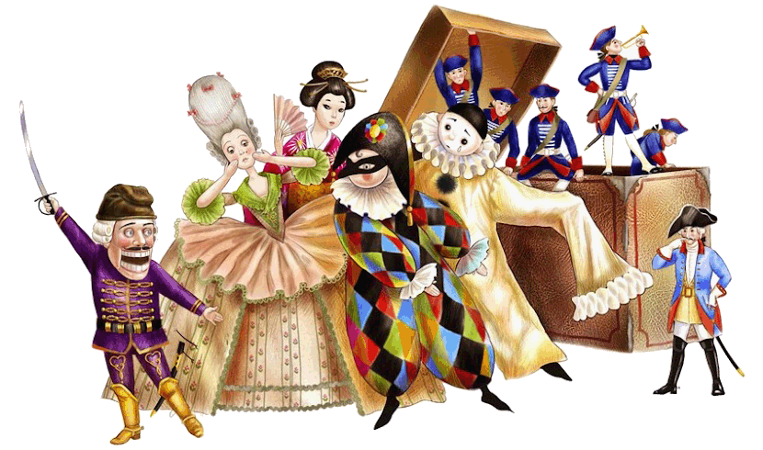
Инструкция для учащихся:
Перед вами кроссворд «Театральные термины». Он включает знакомые вам термины, с которыми мы познакомились в течение учебного года.
Внимательно читайте определения, когда поймёте, какой театральный термин задан, впишите слово в ячейки. Лучше это делать печатными заглавными буками. Используйте простой карандаш: в случае ошибки вы сможете исправить свой ответ.
Если вы не знаете, какое слово загадано, пропустите его и переходите к следующему. Если останется время, вы сможете ещё раз попробовать выполнить пропущенные задания.
На выполнение работы отводится 25 минут.
Желаю успеха!

Slide 5
Выбери кроссворд
Кроссворд № 1 Буква А
Кроссворд № 5 Буква П
Кроссворд № 2 Буква Б
Кроссворд № 6 Буква М
Кроссворд № 3 Буква Г
Кроссворд № 7 Буква С
Кроссворд № 4 Буква К
Кроссворд № 8 Буква Р
Кроссворд № 9 Устройство и одежда сцены
Кроссворд № 10 Театральные профессии
Кроссворд № 11 Общая театральная терминология
Кроссворд № 12 Общая театральная терминология
В Ы Х О Д

Slide 6
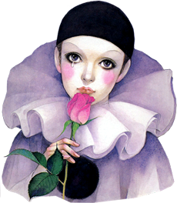
Кроссворд № 1 Буква А
А
в а н с ц е н а
А
к т
А
к т ё р
А
м п л у а
А
м ф и т е а т р
А
н т р а к т
А
п л о д и с м е н т ы
А
ф и ш а
4. Специализация актёра на исполнении ролей, наиболее соответствующих его внешним сценическим данным, характеру дарования
7. Одобрительные хлопки зрителей, форма выражения приветствия или благодарности артистам и создателям спектакля
5. Места для зрителей за партером, расположенные возвышающимся полукругом
6. Перерыв между действиями спектакля
8. Объявление о представлении
2. Отдельная часть сценического произведения
3. Исполнитель ролей в театральных представлениях
1. Пространство сцены между занавесом и зрительным залом
К выбору кроссворда
Н А З А Д

Slide 7
Кроссворд № 2 Буква Б
Б
а л а г а н
Б
а л к о н
Б
е л ь э т а ж
Б
е н е ф и с
Б
у н у а р
Б
у р л е с к
Б
у т а ф о р и я
Б
у ф ф о н а д а
8. 1) Представление с применением клоунских приемов;
2) Подчеркнутое внешне комическое преувеличение, иногда окарикатуривание персонажей.
4. 1) Театральное представление в честь одного актера;
2) Спектакль, сбор от которого поступал я пользу одного или нескольких актеров, а также других работников театра.
2. Места в зрительном зале, расположенные амфитеатром в различных ярусах.
1. Театральное представление комического характера, показываемое на ярмарках и народных гуляньях (в России с XVIII в.).
3. Первый ярус балконов над партером и амфитеатром в зрительном или концертном зале.
5. Театральные ложи на уровне сиены или несколько ниже по обеим сторонам партера.
6. Преувеличенно комическое изображение на сцене.
7. Предметы, специально изготовляемые и употребляемые вместо настоящих вещей в театральных постановках.
К выбору кроссворда
Н А З А Д

Slide 8
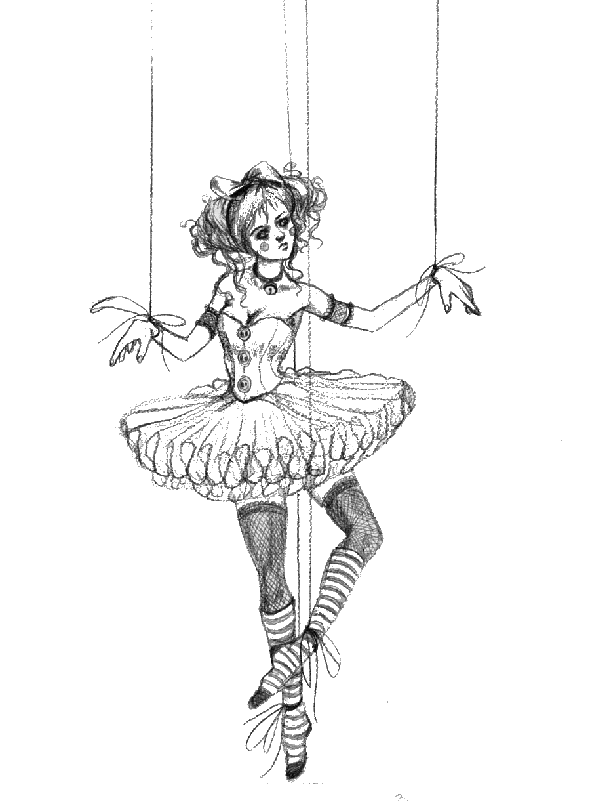
Кроссворд № 3 Буква Г
Г
а л ё р к а
Г
а с т р о л и
Г
е р о й
Г
р и м
Г
а с т и о н
Г
р и м ё р
4. 1) Искусство изменения внешности актера (преимущественно лица) с помощью специальных красок, наклеек, парика, прически и др.; 2) Краски и другие принадлежности для гримирования.
К выбору кроссворда
Н А З А Д
5. Роль взрослой знатной дамы.
6. Специалист, занимающийся гримировкой актеров.
3. Главное действующее лицо в спектакле.
1. Верхний ярус зрительного зала.
2. Выступление актеров на выезде в других театра.

Slide 9
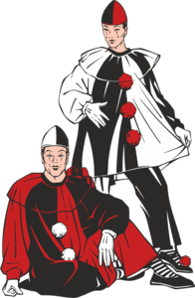
Кроссворд № 4 Буква К
К
а р т и н а
К
о л о с н и к и
К
о м и к
К
у л и с ы
К
а р м а н
К
о с т ю м
К
а б у к и
К
о к е т
2. Верхняя (невидимая зрителю) часть сцены для установки блоков, сценических механизмов и подвески элементов декораций.
7. Один из видов классического театра в Японии. Включает музыку, танцы, драму, сложился в XVII в. С 1652 г. в таких труппах выступают только мужчины.
4. Плоские части декорации (мягкие, натянутые на рамы), располагаемые по бокам сцены.
Н А З А Д
6. Одежда актера для внешних признаков и характеристики изображаемого персонажа, помогающая перевоплощению актера.
К выбору кроссворда
5. Боковая часть сцены, скрытая от зрителей.
1. Часть акта в драме.
8. Амплуа актрисы, выступающей в роли красивой девушки.
3. Амплуа актера, исполняющего комедийные роли.

Slide 10
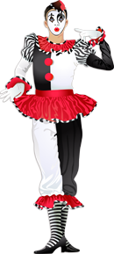
Кроссворд № 5 Буква П
П
а р и к
П
а н т о м и м а
П
а р т е р
П
е р с о н а ж
П
а у з а
П
л а с т и к а
П
у б л и к а
П
о т е х а
П
а р т н ё р
П
р е м ь е р а
П
р о г о н
2. Древнейший вид сценического искусства, включающий в себя беззвучные средства создания художественного образа через пластику, жесты, мимику.
6. Искусство изящных, ритмических движений тела; согласованность движений и жестов. В искусстве зрелищ пластика является первоосновой действия и его выразительности.
5. Временная остановка, перерыв в речи или сценическом действии. С ней связаны оценка происходящего действия, события, фактов. Она бывает как режиссерская, так и актерская.
4. Действующее лицо драматического или литературного произведения. Художественный образ, который обладает определенным характером, играет ту или иную роль в развитии сюжета произведения.
11. Вид репетиции, целью которой является выстраивание последовательности сцен и эпизодов, отрепетированных, в единое целое посредством подключения музыки, элементов декорации, костюмов, света .
3. Места в зрительном зале, расположенные ниже сцены или на уровне ее.
10. Премьера (фр. - первый) - первый показ нового спектакля, циркового или эстрадного представления.
Н А З А Д
8. Праздничные игры, основанные на традициях русского народа, в которых в основном принимают участие ряженые, богатыри.
К выбору кроссворда
1. Искусственный головной покров из чужих волос или волокон.
9. Участник совместной игры на сцене.
7. Лица, выступающие в качестве зрителей, слушателей.

Slide 11
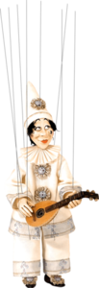
Кроссворд № 6 Буква М
М
а с к а
М
а р и о н е т к а
М
и м
М
о н о л о г
М
е л ь п о м е н а
М
у з а
М
е л о д р а м а
М
и з а н с ц е н а
5. В греческой мифологии одна из девяти муз, покровительница трагедии. Изображалась в венке из плюща, с трагической маской и палицей в руке.
2. Театральная кукла, приводимая в движение посредствам нитей актером-кукловодом. Также лицо или группа людей всецело подчиненных кому - либо и исполняющих любую команду.
4. Развернутое высказывание одного лица; речь действующего лица, обращенная к самому себе или к зрителям. Речь наедине с самим собой.
7. Драматургический жанр; пьеса с острой интригой, резким противопоставлением добра и зла, преувеличенной эмоциональностью.
3. Комедийный жанр в античном народном театре; короткие импровизационные сценки сатирического, развлекательного содержания. Актер, играющий без слов, только средствами мимики .
6. В греческой мифологии одна из девяти богинь, покровительница различных искусств, вдохновляющих поэтов (актеров и т.д.) в их творчестве. Источник творческого вдохновения.
1. Элемент традиционного театра разных народов. Персонаж народного представления, выражающий определение черты человеческого характера.
8. Размещение актеров на сцене. Пластический рисунок тела или группы актеров, по отношению друг к другу и к зрителю.
К выбору кроссворда
Н А З А Д

Slide 12
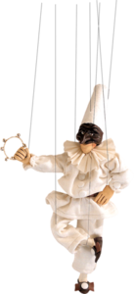
Кроссворд № 7 Буква С
С
ю ж е т
С
к о м о р о х и
С
о ф и т ы
С
ц е н а
С
а т и р а
С
к е т ч
С
ц е н о г р а ф и я
С
т а н и с л а в с к и й
2. Странствующие актеры, играющие роли в театральных сценах, так и танцоры, певцы, музыканты, дрессировщики, исполнители акробатических номеров.
5. Одна из форм комического, содержащая резкое обличение, осмеяние отрицательных явлений действительности. Важное значение сатиры - актуальность и злободневность.
1. Ряд связанных между собой, последовательно развивающихся событий, взаимоотношений людей, борьба характеров. Основное содержание художественного произведения.
4. Ключевая часть помещения театра, место основного театрального действия. Расположена перед зрительным залом (чаще всего) и на возвышении.
6. Короткая сцена, в которой разыгрывается комическая ситуация с участием двух-трех актеров. Театральное представление сатирического характера, построенное забавных ситуациях.
7. Организация театрального пространства. Оформление зрительного зала, фойе в зависимости от решения и замысла спектакля или представления.
3. Специальная световая аппаратура, помещенная над сценой и скрытая падугами.
8. Великий театральный реформатор, его именем назван театр в Москве.
К выбору кроссворда
Н А З А Д

Slide 13
Кроссворд № 8 Буква Р
Р
е к в и з и т
Р
е ж и с с ё р
Р
е м а р к а
Р
е п е р т у а р
Р
е п е т и ц и я
Р
е п л и к а
Р
а м п а
Р
е в ю
6. Фраза действующего лица, вслед за которым вступает другое действующее лицо или происходит какое-либо сценические действие.
3. Пояснения драматурга на страницах пьесы, которые определяют место и обстановку действия, указывают, как должны вести себя действующие лица в тех или иных обстоятельствах.
Н А З А Д
2. Управляющий актерами, раздающий роли; лицо, руководящее постановкой спектакля.
К выбору кроссворда
8. Эстрадное или театральное представление, состоящее из нескольких номеров, объединенных одной темой.
7. Осветительная аппаратура на полу сцены по ее переднему краю, скрытая от публики бортом.
1. Вещи, необходимые актерам по ходу действия спектакля.
5. Повторение, предварительное исполнение спектакля.
4. Пьесы, идущие в театре в определенный промежуток времени.

Slide 14
Кроссворд № 9 «Устройство и одежда сцены»
10.
к
р
м
н
1.
п
о
р
т
а
л
2.
п а д у г а
3.
з
а
д
н
и
к
4.
а м п
5.
п
д
з
р
п л а н ш е
6.
15.
7.
е к о р а ц и я
в
а
н
ц
е
н
а
8.
а
л
е
к
и
н
11.
9.
ш
а
н
к
т
г о е р е
г
р
и
з
о
н
т
12.
13.
с о ф и т
14.
16.
к о л о с н и к и
у
л
и
с
ы
17.
п р о с ц е н и у м
3. Часть театральной декорации, фоновый занавес, как правило, из холста, с нанесённым на него перспективным изображением, обозначающим место действия, или из чёрного бархата…
2. Функциональная горизонтальная драпировка под потолком, срывающая техническое оборудование: софиты, тросы, блоки, противовесы и другие механические элементы.
К выбору кроссворда
Н А З А Д
1. Архитектурное обрамление сцены, отделяющее её от зрительного зала; обычно имеет форму прямоугольника.
4. Осветительное устройство, размещаемое на полу сцены по её переднему краю. Служит для освещения сцены спереди и снизу.
6. Горизонтальный или с уклоном в сторону зрительного зала пол сцены, на котором происходит представление.
7. Живописное, объёмное или архитектурное изображение общего вида и деталей места и времени (эпохи), где происходит сценическое действие.
12. Сварная металлическая многоярусная конструкция для подвеса осветительных приборов, освещающих сцену. ...
14. Решётчатый настил над сценой, оборудованный блочными устройствами для смены декораций, подъёма и спуска осветительной арматуры и занавеса.
17. Передняя, ближайшая к зрителям часть сцены, расположенная перед порталом сцены и занавесом.
5. Часть подвесной декорации. Оборка, кружевная кайма идущая по краю чего-либо. Закреплен на штанкете.
8. Короткий, горизонтальный занавес, расположенный перед главным занавесом.
10. Ограниченное пространство, расположенное с одной или двух боковых сторон сцены, предназначенное для монтирования декораций и бутафории.
15. Передняя часть сцены-коробки. Занимает пространство от красной линии сцены до рампы.
9. Верхний ярус в театре с дешевыми местами; то же, что галёрка.
11. Металлическая труба на тросах, в которой крепятся кулисы, детали декораций.
16. Боковые плоские части декорации, располагающиеся по краю сцены.
13. Декорация, изображающая с помощью спец. освещения небесный свод.

Slide 15
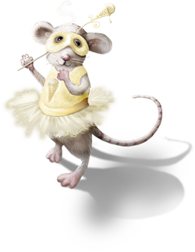
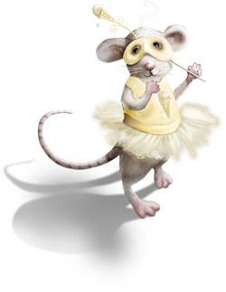
Кроссворд № 10 «Театральные профессии»
к а с и р
1.
с
в
е
т
о
о
п
е
р
а
т
о
р
2.
3.
к
о
с
т
ю
м
е
р
а к ё р
4.
х у д ж н и к
5.
6.
к а е л ь д и н р
7.
к
у
к
л
о
в
о
д
м
е
х
а
н
и
к
9.
р е к в з и т о
16.
8.
д
е
к
о
р
а
т
о
р
13.
12.
р
е
ж
и
с
с
ё
р
г
р
и
м
ё
р
11.
а н р е п е н р
15.
б
у
т
а
ф
о
р
10.
18.
п о с т ж ё р
14.
б
и
л
е
т
ё
р
з в к о п е а т о р
17.
с у ф ё
19.
г а д е р б щ и к
19. Работник, осуществляющий обслуживание посетителей по приему, размещению и выдаче верхней одежды.
5. Он создает внешний облик спектакля. Он должен хорошо уметь рисовать и иметь богатое воображение.
11. Менеджер, импресарио, продюсер – все эти театральные профессии можно назвать словом.
3. Это работник театра, который отвечает за костюмы и за их подготовку к каждому спектаклю.
13. Пожалуй, самый важный человек в театре. Он решает, какую пьесу будут ставить в театре.
15. Работник, изготовляющий предметы, имитирующие подлинные вещи в сценической обстановке.
16. Специалист, занимающийся проектированием и изготовлением декораций, а также художественным оформлением различных интерьеров.
18. Тоже что и вопрос 6, но другим словом. (Проверяет билеты, готовит зал к каждому спектаклю.)
8. Он отвечает за хранение реквизита - предметов, используемых в спектаклях.
14. Благодаря ему спектакль наполнен не только музыкой, но и различными шумовыми и звуковыми эффектами.
2. Человек, занимающийся созданием световых эффектов, которыми сопровождается спектакль.
К выбору кроссворда
Н А З А Д
17. Подсказывает актерам текст их роли, если они вдруг его забыли.
7. Актер, который играет с куклой.
12. Он может превратить красавицу в чудовище и наоборот.
10. Делает парики.
9. Устанавливает и ремонтирует декорации.
4. Это исполнитель ролей в театре.
6. Проверяет билеты, готовит зал к каждому спектаклю.
1. У него можно приобрести билет в театр.

Slide 16
Кроссворд № 11 «Общая театральная терминология»
г
р
е
ц
и
я
7.
а
р
т
и
с
т
6.
а
п
л
о
д
и
с
м
е
н
т
ы
2.
р е е и и я
к
у
л
ь
м
и
н
а
ц
и
я
1.
8.
3.
5.
10.
л о а
4.
ж
е
с
т
п е р ш к а
т
р
е
н
и
н
г
19.
9.
з
а
н
а
в
е
с
м л п о м е н а
11.
б
е
л
ь
э
т
ж
у ф о р я
м
и
з
а
н
с
ц
е
н
а
12.
13.
к о о р о х
14.
к о е д я
15.
а т р к т
16.
к у л с ы
а п а ч
17.
18.
с ю ж т
20.
ф а н т з и я
4. Некоторое действие или движение человеческого тела или его части, имеющее определённое значение или смысл, то есть являющееся знаком или символом.
14. Жанр спектакля, характеризующийся юмористическим или сатирическим подходами, и также вид драмы, в котором специфически разрешается момент действенного конфликта или борьбы.
Н А З А Д
2. Одобрение, выражаемое публикой рукоплесканием при различного рода зрелищах и представлениях, даваемых на сценических площадках
18. Ряд событий (последовательность сцен, актов), происходящих на сцене театра и выстроенных для зрителя.
К выбору кроссворда
10. Метод активного обучения, направленный на развитие актерских навыков.
19. Элемент одежды сцены, отделяющий сцену от зрительного зала, и расположенный ближе всего к зрителям, по границе зеркала сцены.
1. Тренировка театрального или иного (например, музыкального, циркового) представления, как правило, без зрителей.
5. Перчаточная кукла, персонаж русского народного кукольного театра, главный герой одноимённого комического представления.
9. В древнегреческой мифологии муза трагедии. Одна из девяти дочерей Зевса и Мнемосины.
16. Полотнища, которые попарно располагаются по бокам сцены, параллельно или под углом к рампе.
11. Специально изготавливаемые для спектакля предметы (скульптура, мебель, посуда, украшения, оружие и др…)
6. Тот, кто занимается публичным исполнением произведений искусства.
7. Страна рождения театра.
8. Момент наивысшего напряжения в развитии спектакля.
13. Первый выше партера ярус в театре.
3. Отделение в зрительном зале.
11. Второй снизу ярус зрительного зала.
12. Странствующие актеры Древней Руси.
15. Перерыв между действиями, актами театрального спектакля.
17. Фальшивая пощечина.
20. Способность выдумывать, представлять что-л.; творческое воображение.

Slide 17
Кроссворд № 12 «Общая театральная терминология»
м
о
о
л
г
1.
з а н а в е с
2.
а ф и ш а
3.
4.
5.
г р и м
д
и
к
е
п
т
и
ц
и
п
л
а
п а н т о м и м а
6.
а
т
е
р
7.
б е н у а р
т
р
п
п
8.
10.
11.
11.
д р а м а
9
12.
я р у с
а
п
в
н
с
ц
е
н
а
13.
м и м и к а
14.
п а д у г а
Н А З А Д
12. Идущий вдоль задней и боковых стен зрительного зала балкон с местами для зрителей.
1. Речь одного действующего лица, не предполагающая непосредственного отклика, в отличие от диалога.
К выбору кроссворда
4. Подкрашивание лица, наклеивание усов, бороды для придания необходимой для данной роли внешности.
7. Ложи по обеим сторонам партера на уровне сцены.
6. Выразительное телодвижение, передача чувств и мыслей лицом и всем телом.
2. Расписной или гладкий фон из мягкой ткани, подвешенный в глубине сцены.
3. Специализация актера на исполнение ролей, соответствующих его внешним сценическим данным, характеру дарования.
10. Невысокий барьер вдоль авансцены, прикрывающий со стороны зрительного зала приборы для освещения сцены.
14. Горизонтальные полосы ткани, ограничивающие высоту сцены.
11. Пространство сцены между занавесом и зрительным залом.
9. Действие с серьезным сюжетом, но без трагического исхода.
13. Мысли и чувства, предаваемые не словами, а выражением лица.
5. Основная форма подготовки спектакля путем многократных повторений.
6. Места в зрительном зале ниже уровня сцены.
2. Полотнище, закрывающее сцену от зрительного зала.
3. Объявление о представлении.
8. Количество актеров театра.

Slide 18
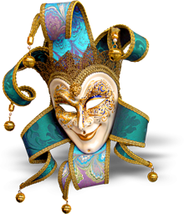
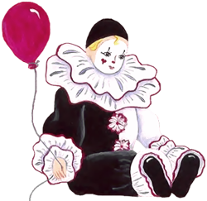
Список литературы:
1. Е. Кожевникова "Кроссвордное образование" или чему учат кроссворды? (https://iledebeaute.ru/ile-girl/education/2012/12/21/29983/).
Список литературы и сайтов:
1. https://chudetstvo.ru/stati/deti-i-roditeli/13210-krossvordy-v-razvitii-i-obuchenii-detey.html
2. https://kabinfo.ucoz.ru/publ/v_chjom_polza_detskikh_krossvordov/1-1-0-24
3. https://zen.yandex.ru/media/id/5d55503cb5e99200ae75f5a7/polza-detskih-krossvordov-5d80cf076d29c100ad3dae49
4. http://dramateshka.ru/index.php/methods/articles/miscellaneous/5445-clovarj-teatraljnihkh-terminov?showall=&start=16
5. https://theatre-artist.ru/articles/teatralnyj-slovarik/

